Slide 1
Авторское игровое пособие для детей дошкольного возраста:
«Умная скамейка»
Муниципальное дошкольное образовательное учреждение
«Детский сад № 165 Краснооктябрьского района Волгограда»
Номинация:
«Игровое пособие по речевому развитию детей»
Выполнила: учитель- дефектолог
Кузьмина Людмила Васильевна

Slide 2
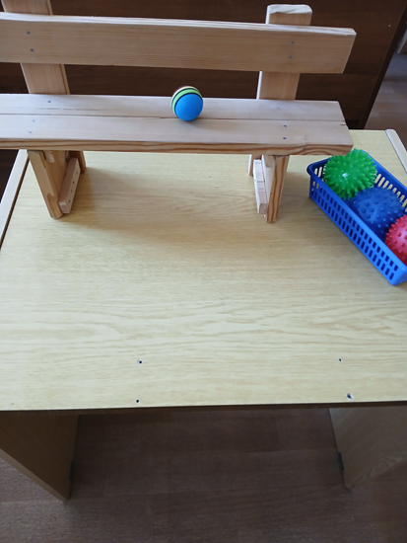

Slide 3
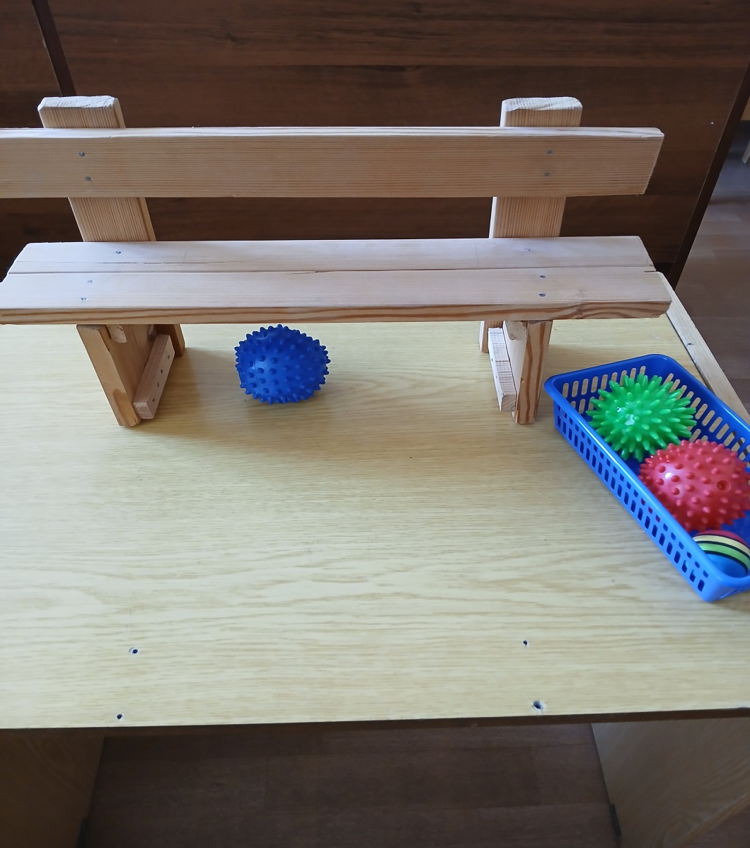

Slide 4
Цель: развитие речи детей, развитие слухового восприятия, закрепление словаря: мяч, скамейка, большой, маленький, красный, жёлтый, зелёный, синий, предлоги «на», «под», «от», «к», катится; выполнение инструкций слухо- зрительно и на слух

Slide 5
Оборудование: скамейка, набор мячей (большой, маленький, красный, зелёный, синий, жёлтый).
Описание: ребенок слушает инструкцию слухо-зрительно или на слух (за экраном) и выполняет её.
Затем отчитывается о выполнении.

Slide 6
Объяснение задания ребёнку:
Это мяч (большой, маленький, красный, жёлтый…).
Это скамейка.
Это мяч на скамейке.
Это мяч под скамейкой.
Этот мяч катится к скамейке.
Этот мяч катится от скамейки.

Slide 7
Выполнение инструкций:
Послушай.
Возьми большой мяч.
Положи мяч на скамейку.
Возьми маленький мяч.
Положи под скамейку.
Выполни задание:
Мяч катится к скамейке.
Мяч катится от скамейки.
Отчёт ребёнка о выполнении задания.

Slide 8
Спасибо за внимание!

